Slide 1


Slide 2
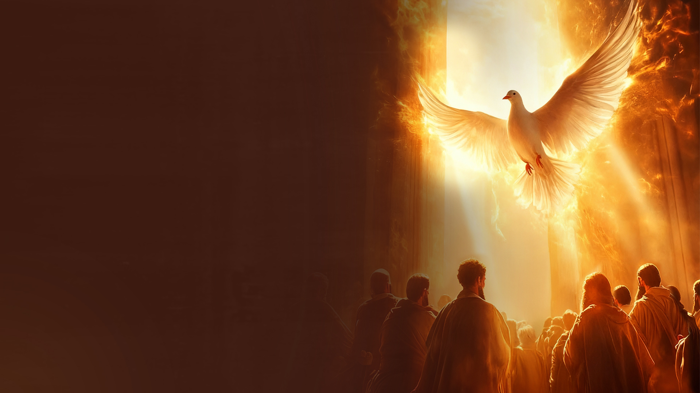
इफिसियों 5:25-27
25 हे पतियो, अपनी अपनी पत्नी से प्रेम रखो जैसा मसीह ने भी कलीसिया से प्रेम करके अपने आप को उसके लिये दे दिया
26 कि उसको वचन के द्वारा जल के स्‍नान से शुद्ध करके पवित्र बनाए,
27 और उसे एक ऐसी तेजस्वी कलीसिया बनाकर अपने पास खड़ी करे, जिसमें न कलंक, न झुर्री, न कोई और ऐसी वस्तु हो वरन् पवित्र और निर्दोष हो।

Slide 3
कलीसिया — महिमामय और पवित्र

Slide 4
कुलुस्सियों 1:22
उसने अब उसकी शारीरिक देह में मृत्यु के द्वारा तुम्हारा भी मेल कर लिया ताकि तुम्हें अपने सम्मुख पवित्र और निष्कलंक, और निर्दोष बनाकर उपस्थित करे।

Slide 5
2 कुरिन्थियों 11:2
क्योंकि मैं तुम्हारे विषय में ईश्‍वरीय धुन लगाए रहता हूँ, इसलिये कि मैं ने एक ही पुरुष से तुम्हारी बात लगाई है कि तुम्हें पवित्र कुँवारी के समान मसीह को सौंप दूँ।

Slide 6
परमेश्वर कलीसिया को तैयार कर रहा है
• अपने वचन के द्वारा
• अपने पवित्र आत्मा के द्वारा

Slide 7
महिमामय कलीसिया

Slide 8
एन्डॉक्सोस (यूनानी)
महिमा में, भव्य या आदरणीय — महिमामय, सुंदर, सम्माननीय
डॉक्सा (यूनानी)
प्रतिष्ठा, महिमा, आदर, स्तुति, आराधना
एक्लेसिया (यूनानी)
बुलाए हुए लोग — जिन्हें बुलाकर अलग किया गया

Slide 9
यीशु, हमारा आदर्श
• यीशु परमेश्वर की महिमा की अभिव्यक्ति है।

Slide 10
यूहन्ना 1:14
और वचन देहधारी हुआ; और अनुग्रह और सच्‍चाई से परिपूर्ण होकर हमारे बीच में डेरा किया, और हम ने उसकी ऐसी महिमा देखी, जैसी पिता के एकलौते की महिमा।

Slide 11
हम उसके पदचिन्हों पर चलने के लिये बुलाए गए हैं
(1 यूहन्ना 2:6)।
यीशु पुत्रत्व की महिमा में चला (यूहन्ना 17:5)।
पुत्रत्व की महिमा विश्वासियों के लिये उपलब्ध है (यूहन्ना 17:22)।

Slide 12
यीशु के माध्यम से महिमा का प्रदर्शन
• अनुग्रह (चरित्र, सद्गुण) और सत्य (सच्चाई, शुद्धता, पवित्रता, प्रकाश, बुद्धि) — यूहन्ना 1:14
• चंगाइयाँ, चमत्कार, और अलौकिक कार्य — यूहन्ना 2:11

Slide 13
परमेश्वर अपनी कलीसिया को महिमा से भरना चाहता है

Slide 14
निर्गमन 29:43
मैं इस्राएलियों से वहीं मिला करूँगा और वह तम्बू मेरे तेज से पवित्र किया जाएगा;

Slide 15
हाग्गै 2:7-9
7 ‘मैं सारी जातियों को कम्पकपाऊँगा, और सारी जातियों की मनभावनी वस्तुएँ आएँगी; और मैं इस भवन को अपनी महिमा के तेज से भर दूँगा,’ सेनाओं के यहोवा का यही वचन है।
8 ‘चाँदी तो मेरी है, और सोना भी मेरा ही है,’ सेनाओं के यहोवा की यही वाणी है।
9 ‘इस भवन की पिछली महिमा इसकी पहली महिमा से बड़ी होगी,’ सेनाओं के यहोवा का यही वचन है, ‘और इस स्थान में मैं शान्ति दूँगा,’ सेनाओं के यहोवा की यही वाणी है।”

Slide 16
परमेश्वर अपनी कलीसिया के माध्यम से अपनी महिमा प्रदर्शित करना चाहता है

Slide 17
यशायाह 60:1,2
1 उठ, प्रकाशमान हो; क्योंकि तेरा प्रकाश आ गया है, और यहोवा का तेज तेरे ऊपर उदय हुआ है।
2 देख, पृथ्वी पर तो अन्धियारा और राज्य राज्य के लोगों पर घोर अन्धकार छाया हुआ है; परन्तु तेरे ऊपर यहोवा उदय होगा, और उसका तेज तुझ पर प्रगट होगा।

Slide 18
गिनती 14:20,21
20 यहोवा ने कहा, “तेरी विनती के अनुसार मैं क्षमा करता हूँ;
21 परन्तु मेरे जीवन की शपथ सचमुच सारी पृथ्वी यहोवा की महिमा से परिपूर्ण हो जाएगी;

Slide 19
एक कलीसिया के रूप में परमेश्वर की महिमा को प्रकट करना क्या है?

Slide 20
प्रारंभिक कलीसिया का उदाहरण:
1. लोग परमेश्वर के प्रति पवित्र भय में चलते थे (प्रेरित 2:43; प्रेरित 5:5,11)
2. पाप और अधर्म के लिये कोई सहनशीलता नहीं थी (प्रेरित 5:1-11; प्रेरित 8:18-24)
3. परमेश्वर की अलौकिक सामर्थ्य का प्रदर्शन (प्रेरित 3; प्रेरित 16; प्रेरित 19)

Slide 21
4. एकता (प्रेरित 4:32)
5. उदारता (प्रेरित 4:34)
6. ईश्वरीय छुटकारा (प्रेरित 4; प्रेरित 12)
7. बहुगुणित हुआ (प्रेरित 2:47)

Slide 22
हम अपने बीच में क्या अपेक्षा कर सकते हैं?

Slide 23
हम प्रारंभिक कलीसिया में परमेश्वर के कार्यों को फिर से — और उससे भी बढ़कर — अपने बीच देखने की अपेक्षा कर सकते हैं।

Slide 24
इफिसियों 4:11-13
11 उसने कुछ को प्रेरित नियुक्‍त करके, और कुछ को भविष्यद्वक्‍ता नियुक्‍त करके, और कुछ को सुसमाचार सुनानेवाले नियुक्‍त करके, और कुछ को रखवाले और उपदेशक नियुक्‍त करके दे दिया,
12 जिस से पवित्र लोग सिद्ध हो जाएँ और सेवा का काम किया जाए और मसीह की देह उन्नति पाए,

Slide 25
इफिसियों 4:11-13
13 जब तक कि हम सब के सब विश्‍वास और परमेश्‍वर के पुत्र की पहिचान में एक न हो जाएँ, और एक सिद्ध मनुष्य न बन जाएँ और मसीह के पूरे डील–डौल तक न बढ़ जाएँ।

Slide 26
1. विश्वास की एकता
2. परमेश्वर के पुत्र का सच्चा और सही ज्ञान
3. मसीह के समान परिपक्वता

Slide 27
4. परमेश्वर की महिमा का प्रत्यक्ष प्रकट होना (निर्गमन 13:21; यशायाह 40:5)
5. अधिक महान काम
(यूहन्ना 14:12)
6. पवित्र आत्मा के वरदानों का प्रगटीकरण (1 कुरिन्थियों 12)

Slide 28
7. जीवन के विभिन्न क्षेत्रों में बुद्धि, ज्ञान और समझ का बढ़ा हुआ अभिव्यक्ति (यशायाह 11:2)
8. कलीसिया के माध्यम से प्रेम और करुणा की बढ़ी हुई अभिव्यक्ति
(मत्ती 14:14)

Slide 29
हम अपने आप को कैसे तैयार करें?

Slide 30
1. वचन में बढ़ें (1 पतरस 2:2)
2. विश्वास में बढ़ें — महिमा देखने के लिये विश्वास करें (यूहन्ना 11:40)
3. सामर्थ में बढ़ें — विश्वास और सामर्थ्य महान चिन्हों और अद्भुत कार्यों को आज़ाद करते हैं (प्रेरित 6:8)

Slide 31
4. करुणा में बढ़ें — प्रेम विश्वास और सामर्थ को प्रभावी बनाता है (गलातियों 5:6)
5. प्रार्थना और मध्यस्थता में बढ़ें — मध्यस्थता नई चीज़ों को जन्म देती है (यशायाह 66:8)

Slide 32
एक महिमामय कलीसिया के रूप में उठो

